Slide 1
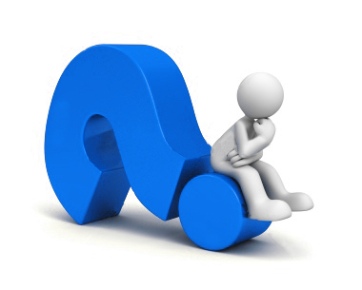

Slide 2
Первый уровень «Расшифруй информацию»

Slide 3
«Грамотность – это вежливость автора по отношению к читателю»

Slide 4
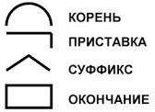
МОРФЕМИКА – это
раздел науки о языке, изучающий части слова.

Slide 6
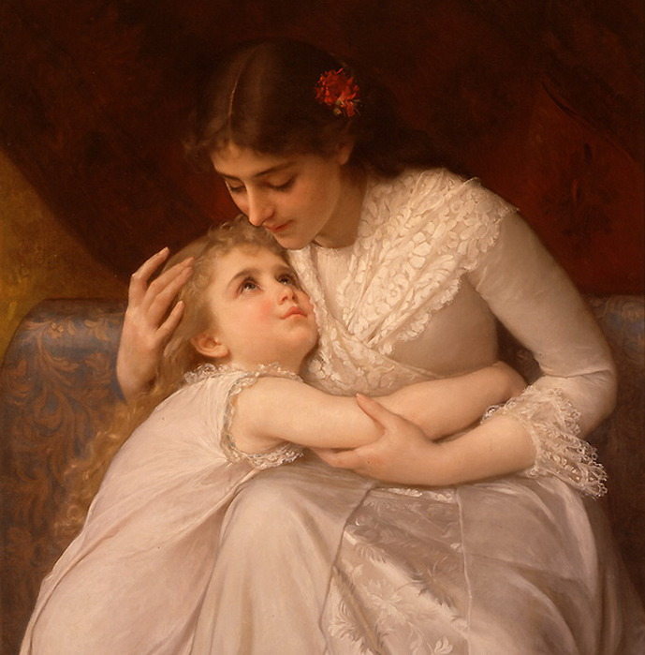
Мам_ слушает дочк_.

Slide 7
Тема урока:
ОСНОВА СЛОВА И ОКОНЧАНИЕ

Slide 8
Второй уровень «Обработка данных»

Slide 9
Выполняем упражнение 492(1) по рядам
1 ряд: остановка, остановишь;
2 ряд: грустный, грустит;
3 ряд: повторение, повторил, повторительный

